Slide 1


Centro Universitario
UAEM Valle de México
ANÁLISIS Y DISEÑO DE SISTEMAS
L30013
LICENCIATURA EN INFORMÁTICA ADMINISTRATIVA
Unidad 1
Introducción al Desarrollo de Sistemas
Elaborado por:
M. En API María del Carmen Moreno Basurto
Marzo 2015
Marzo 2015

Slide 2
GUIÓN EXPLICATIVO
El siguiente material tiene la finalidad de apoyar la explicación por parte del profesor para impartir la Unidad de Competencia 1 perteneciente a la Unidad de Aprendizaje “Análisis y Diseño de Sistemas” impartida en la carrera de Lic. En Informática.
Posteriormente se mostrará el contenido temático con hipervínculos para acceder a cada uno de ellos o si se prefiere consultarlo de manera consecutiva para visualizarlo en su totalidad (también permite regresar al contenido temático en la parte inferior de la diapositiva).
Incluye actividades sugeridas para enriquecer y retroalimentar aún más la clase, así como conclusiones y referencias de fuentes consultadas y que el profesor propone para ampliar su aprendizaje.

Slide 3
CONTENIDO
Ubicación Unidad de Aprendizaje (Mapa Curricular)
Propósito general y de la Unidad de Competencia
Definición de Sistema
Clasificación de Sistemas
Actividad 1
Características de los Sistemas
Propiedades de los Sistemas
Teoría General de Sistemas
Enfoque de Sistemas
Sistemas de Información
Actividad 2 y 3
Tipos de Sistemas de Información
Clasificación de los Sistemas de Información
Elementos de los Sistemas de Información
Componentes de los Sistemas de Información
Niveles Organizacionales
Toma de Decisiones
Niveles de Usuarios
Conclusiones
Referencias

Slide 4
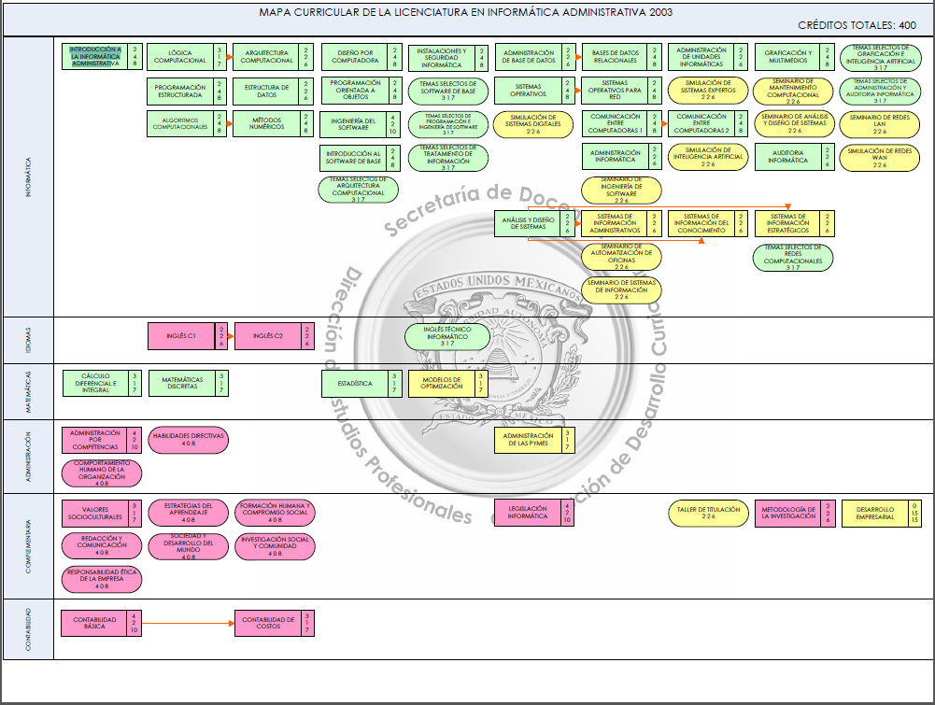
Ubicación
Unidad de Aprendizaje
Regresar al contenido

Slide 5
Análisis y Diseño de Sistemas L30013 Lic. En Informática Administrativa
Unidad 1 Introducción al Desarrollo de Sistemas
.
Propósito General:
El alumno de acuerdo al análisis podrá construir un modelo del problema, que pueda utilizarse para elaborar el modelo de la solución, diseñar e implementar el desarrollos de sistemas así como dar seguimiento y mantener bajo control a los mismos.
Propósito Unidad de Competencia 1
El alumno conocerá un panorama general del pensamiento de sistemas para el análisis y el diseño de sistemas.
Regresar al contenido

Slide 6
Análisis y Diseño de Sistemas L30013 Lic. En Informática Administrativa
Unidad 1 Introducción al Desarrollo de Sistemas
DEFINICIÓN
Autores
Conjunto de elementos
Interrela cionados
Objetivo
SISTEMA
“Es un conjunto de componentes que interaccionan entre si para lograr un objetivo en común…”
(Senn 1992)
“Es una colección de subsistemas interrelacionados e interdependientes que trabajan de manera conjunta para llevar a cabo metas y objetivos predeterminados” (Kendall y Kendall 2006)
Todo lo que está a nuestro alrededor es un sistema. Por ejemplo:
Empresa u Organización
Medio Ambiente
Cuerpo Humano
Regresar al contenido

Slide 7



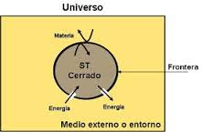


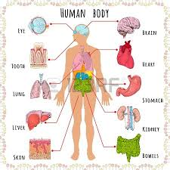

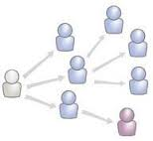


Análisis y Diseño de Sistemas L30013 Lic. En Informática Administrativa
Unidad 1 Introducción al Desarrollo de Sistemas
Naturales
Creados por el hombre (Artificiales)
Por su relación con el Medio Ambiente
Por su naturaleza u origen
Abierto
Cerrado
Por su dependencia al Medio Ambiente
Adaptable (dinámico)
No Adaptable (estático)
CLASIFICACIÓN SISTEMAS
Regresar al contenido

Slide 8
Análisis y Diseño de Sistemas L30013 Lic. En Informática Administrativa
Unidad 1 Introducción al Desarrollo de Sistemas
Actividad 1
Propósito:
Que los alumnos comprendan cómo funciona un sistema, con la ejemplificación de los diferentes aparatos del cuerpo humano.
Indicaciones:
Dividir el grupo en 4 equipos
Asignarle a cada equipo un aparato o subsistema del cuerpo humano
Cada equipo resumirá su subtema abarcando los siguientes aspectos: función principal, elementos que lo conforman y su relación con el resto del cuerpo humano.
Exponer sus aportaciones
Generar conclusiones grupales.
Regresar al contenido

Slide 9
Análisis y Diseño de Sistemas L30013 Lic. En Informática Administrativa
Unidad 1 Introducción al Desarrollo de Sistemas
CARACTERÍSTICAS DE LOS SISTEMAS
Propósito u objetivo (uno o varios)
Ambiente (elementos internos y externos)
Recursos (medios para cumplir los objetivos)
Componentes (tareas, actividades, elementos para cumplir los objetivos)
Administración (planificar, controlar, etc.)
Totalidad/globalización (impacto o generación de cambio en una o varias de otro sistema)
Regresar al contenido

Slide 10


Análisis y Diseño de Sistemas L30013 Lic. En Informática Administrativa
Unidad 1 Introducción al Desarrollo de Sistemas
PROPIEDADES DE LOS SISTEMAS
ENTROPÍA:
Viene del griego “entrope” que significa transformación o vuelta. Está relacionada con la tendencia natural de los objetos a caer en un estado de desorden. Es el DESGASTE que el sistema presenta por el transcurso del tiempo o por el uso mismo.
HOMEOSTASIS:
La "homeostasis" es el estado interno relativamente constante de un sistema que se mantiene mediante la autorregulación. Tendencia al cambio = ADAPTACIÓN
USO DE LLANTA
ACTUALIZACIÓN HARDWARE Y SOFTWARE
Regresar al contenido

Slide 11
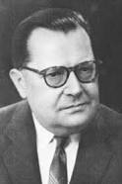
Análisis y Diseño de Sistemas L30013 Lic. En Informática Administrativa
Unidad 1 Introducción al Desarrollo de Sistemas
TEORÍA GENERAL DE SISTEMAS
(TGS)
Originada por el Biólogo Alemán Ludwing Von Bertalanffy entre los años 1950 y 1968.
En sentido general, la TGS “ afirma que las propiedades de los sistemas no se pueden describir de manera significativa en términos de elementos separados. El entendimiento de los sistemas únicamente se presenta cuando se analizan de manera global, tomando en cuenta todas las interdependencias de los subsistemas propios de los sistemas”. (Domínguez 2013)
Regresar al contenido

Slide 12
Análisis y Diseño de Sistemas L30013 Lic. En Informática Administrativa
Unidad 1 Introducción al Desarrollo de Sistemas
…TEORÍA GENERAL DE SISTEMAS
(TGS)
Principios:
Los sistemas existen dentro de sistemas.
2. Los sistemas son abiertos.
3. Las funciones de un sistema dependen de su estructura.
Regresar al contenido

Slide 13
Análisis y Diseño de Sistemas L30013 Lic. En Informática Administrativa
Unidad 1 Introducción al Desarrollo de Sistemas
…TEORÍA GENERAL DE SISTEMAS
(TGS)
Principio 1 Los sistemas existen dentro de sistemas
Los sistemas no se encuentran aislados, se complementan o alimentan a otros de mayor o menor jerarquía.
UNIVERSIDADES PUBLICAS
UAEM
CU UAEM VM
LIA
Supra
sistema
Super
sistema
Sistema
Sub
sistema
Por ejemplo:
Regresar al contenido

Slide 14
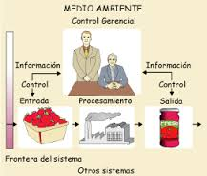
Análisis y Diseño de Sistemas L30013 Lic. En Informática Administrativa
Unidad 1 Introducción al Desarrollo de Sistemas
…TEORÍA GENERAL DE SISTEMAS
(TGS)
Principio 2 Los sistemas son abiertos.
Todo sistema requiere de interacción interna y externa (impacto)
Regresar al contenido

Slide 15
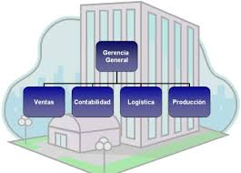
Análisis y Diseño de Sistemas L30013 Lic. En Informática Administrativa
Unidad 1 Introducción al Desarrollo de Sistemas
…TEORÍA GENERAL DE SISTEMAS
(TGS)
Principio 3 Las funciones de un sistema dependen de su estructura
Dentro de las organizaciones existe una estructura jerárquica, comúnmente identificada por áreas o departamentos
Regresar al contenido

Slide 16
Análisis y Diseño de Sistemas L30013 Lic. En Informática Administrativa
Unidad 1 Introducción al Desarrollo de Sistemas
ENFOQUE DE SISTEMAS
Se refiere a las actividades o procesos que determinan un objetivo general y el porqué de cada uno de los subsistemas, las medidas de actuación y los estándares en términos del objetivo general, el grupo completo de subsistemas y la solución para un problema específico (Domínguez 2013).
Para ello, sugiere aplicar la siguiente metodología:
Formulación del problema
Control de resultados
Identificación y diseño de soluciones
Regresar al contenido

Slide 17
Análisis y Diseño de Sistemas L30013 Lic. En Informática Administrativa
Unidad 1 Introducción al Desarrollo de Sistemas
SISTEMA DE INFORMACIÓN
(Conceptos previos)
Dato
Información
Carácter o símbolo que por sí solo no tiene significado.
Por ejemplo:
A, 1425365, @, etc.
Datos organizados y procesados que tienen sentido para ser utilizados y tomar decisiones.
Por ejemplo:
Regresar al contenido

Slide 18
Análisis y Diseño de Sistemas L30013 Lic. En Informática Administrativa
Unidad 1 Introducción al Desarrollo de Sistemas
… SISTEMA DE INFORMACIÓN
(Conceptos previos)
Información
Genera
CONOCIMIENTO
Ayuda
TOMA DE DECISIONES
Regresar al contenido

Slide 19
Análisis y Diseño de Sistemas L30013 Lic. En Informática Administrativa
Unidad 1 Introducción al Desarrollo de Sistemas
… SISTEMA DE INFORMACIÓN
(Conceptos previos)
Precisa
Exacta
Oportuna
Cuantificable
Verificable
Clara
Relevante
Imparcial
Comprensible
Información
Características
Regresar al contenido

Slide 20
Análisis y Diseño de Sistemas L30013 Lic. En Informática Administrativa
Unidad 1 Introducción al Desarrollo de Sistemas
SISTEMA DE INFORMACIÓN
SISTEMA
INFORMACIÓN
DEFINICIÓN
Regresar al contenido

Slide 21
Análisis y Diseño de Sistemas L30013 Lic. En Informática Administrativa
Unidad 1 Introducción al Desarrollo de Sistemas
Actividad 2
Generar su concepto de “Sistema de Información” a partir de la información proporcionada.
Actividad 3
Investigar 3 definiciones de diferentes autores sobre “Sistema de Información” para relacionarla con su conceptualización. Indicar fuentes consultadas.
Regresar al contenido
Regresar al contenido

Slide 22
Análisis y Diseño de Sistemas L30013 Lic. En Informática Administrativa
Unidad 1 Introducción al Desarrollo de Sistemas
DEFINICIÓN SISTEMA DE INFORMACIÓN
(Laudon 2004)
… es un conjunto de componentes interrelacionados, que además de apoyar a la toma de decisiones, a la coordinación y al control pueden ayudar a los gestores y trabajadores a analizar sus problemas y a desarrollar nuevos productos y servicios.
Regresar al contenido

Slide 23
Análisis y Diseño de Sistemas L30013 Lic. En Informática Administrativa
Unidad 1 Introducción al Desarrollo de Sistemas
TIPOS DE SISTEMA DE INFORMACIÓN
Según la Tecnología
Manual
Automatizado
Según su Función
Procesamiento de datos
Administrativos
Según su estructura
Centralizados
Apoyo a la toma de decisión
Expertos
Descentralizados
Híbridos
Manual-automatizado
Regresar al contenido

Slide 24
Análisis y Diseño de Sistemas L30013 Lic. En Informática Administrativa
Unidad 1 Introducción al Desarrollo de Sistemas
CLASIFICACIÓN DE LOS
SISTEMAS DE INFORMACIÓN
Sistemas transaccionales (TPS)→ operaciones repetitivas y voluminosas
Sistemas para la gestión de información → apoyan a Directivos a la toma de decisiones poco frecuentes
Sistemas de información ejecutiva (SIE)→ ayudan a ejecutivos en decisiones particulares
Sistemas de apoyo a las decisiones (SSD)→ ayudan a grupo de gerentes y/o directivos en la toma de sus decisiones.
Sistemas expertos → asemejan al pensamiento del experto, son especializados
Regresar al contenido

Slide 25
Análisis y Diseño de Sistemas L30013 Lic. En Informática Administrativa
Unidad 1 Introducción al Desarrollo de Sistemas
… CLASIFICACIÓN DE LOS SISTEMA DE INFORMACIÓN
Sistemas de automatización de oficinas (SAO)→ ofimática
Sistemas de información estratégicos (SIS)→ mejoran, alinean a misión y visión organizacional.
Los sistemas antes mencionados tienen afinidades entre si, lo que los diferencian es para que nivel organizacional van dirigidos
Regresar al contenido

Slide 26
Análisis y Diseño de Sistemas L30013 Lic. En Informática Administrativa
Unidad 1 Introducción al Desarrollo de Sistemas
ELEMENTOS DE UN SISTEMA DE INFORMACIÓN
Medio Ambiente
Medio Ambiente
Transformación, reglas, operaciones, etc.
Componentes, procesos, datos, etc.
Entrada
Proceso
Salida
Objetivos, metas, resultados, etc.
Retroalimentación
Regresar al contenido

Slide 27
Análisis y Diseño de Sistemas L30013 Lic. En Informática Administrativa
Unidad 1 Introducción al Desarrollo de Sistemas
COMPONETES DE UN SISTEMA DE INFORMACIÓN
Personas/Usuarios
Hardware
Software
Datos
Almacenamiento de Datos
Regresar al contenido

Slide 28
Análisis y Diseño de Sistemas L30013 Lic. En Informática Administrativa
Unidad 1 Introducción al Desarrollo de Sistemas
NIVELES ORGANIZACIONALES
Estratégico (alto)
Gestión (medio)
Operativo (bajo)
Manejo de información
Toma de decisiones
MKT Finanzas RH Logística Producc.
Regresar al contenido

Slide 29
Análisis y Diseño de Sistemas L30013 Lic. En Informática Administrativa
Unidad 1 Introducción al Desarrollo de Sistemas
NIVELES ORGANIZACIONALES
Estratégico (alto)
Gestión (medio)
Operativo (bajo)
S.I. para Ejecutivos
      Sistemas Expertos
      SIG
      SSD
      Sistemas de trabajo del conocimiento
      SAO
Sistema Transaccional
BASE DE DATOS
Regresar al contenido

Slide 30
Análisis y Diseño de Sistemas L30013 Lic. En Informática Administrativa
Unidad 1 Introducción al Desarrollo de Sistemas
NIVELES ORGANIZACIONALES
 | Nivel Operativo (Bajo) | Nivel Gerencial (Medio) | Nivel Estratégico (Alto)
Manejo de Información | Grandes volúmenes, operaciones repetitivas y más controladas. Alimentan al sistema. | Menos volumen de información. Genera reportes, informes con información sintetizada. Nivel mediador. | Maneja información puntual a partir de lo proporcionado por el nivel medio o gerencial.
Toma de Decisiones | Estructuradas | Semi-estructuradas | No estructuradas
Regresar al contenido

Slide 31
Análisis y Diseño de Sistemas L30013 Lic. En Informática Administrativa
Unidad 1 Introducción al Desarrollo de Sistemas
TOMA DE DECISIONES
ESTRUCTURADAS
Son aquellas en las que se apegan netamente en normas y por ello son más fácil de controlar.
Por ejemplo: Un cajero realiza el cobro de una venta de un producto o servicio.
SEMI-ESTRUCTURADA
Son aquellas en que respetan normas o lineamientos pero la combinan con la experiencia e intuición
Por ejemplo: El Gerente de RH da permiso al empleado de llegar tarde, pero debe de cubrir el tiempo posteriormente.
NO ESTRUCTURADA
Para llevarlas a cabo, el responsable se basa en experiencia e intuición.
Por ejemplo: El Director General decide cambiar de proveedor de materia prima.
Regresar al contenido

Slide 32
Análisis y Diseño de Sistemas L30013 Lic. En Informática Administrativa
Unidad 1 Introducción al Desarrollo de Sistemas
NIVELES DE USUARIO
Ejecutivo
Supervisor
Operativo
Es poco probable que no use un sistema, sólo información (visión general del sistema)
Controlan subordinados, generalmente son Gerentes, usan el sistema para generar informes
Son oficinistas. Administrativos u operadores. Contacto diario y directo con el sistema.
Regresar al contenido

Slide 33
Análisis y Diseño de Sistemas L30013 Lic. En Informática Administrativa
Unidad 1 Introducción al Desarrollo de Sistemas
CONCLUSIONES
El enfoque o pensamiento de sistemas está relacionado a que TODO lo que nos rodea pertenece a uno o varios sistemas.
De acuerdo con la TGS, maneja principios o preceptos que explican el su comportamiento, tales como: los sistemas son abiertos, los sistemas existen dentro de sistemas y sus funciones dependen de su estructura.
Un sistema de información es un conjunto de elementos que interaccionan entre sí proporcionando información para que una organización tome sus decisiones
Los sistemas de información son utilizados por diferentes actores que tienen ciertos privilegios en cuanto al uso del mismo, acorde a sus actividades organizacionales.
Regresar al contenido

Slide 34
Análisis y Diseño de Sistemas L30013 Lic. En Informática Administrativa
Unidad 1 Introducción al Desarrollo de Sistemas
REFERENCIAS
Bertalanfy, L. (1989). La Teoría General de los Sistemas. México: Fondo de Cultura Económica.
Coutiño, L. D. (23 de Junio de 2013). Análisis y Diseño de Sistemas. Obtenido de http://www.aliatuniversidades.com.mx/bibliotecasdigitales/pdf/sistemas/Analisis_de_sistemas_de_informacion.pdf
Kendall, K. (2005). Análisis y Diseño de Sistemas. México: Pearson Educación.
Laudon, K. (2004). Sistemas de Información Gerencial. México: Pearson.
Senn, J. (1992). Análisis y Diseño de Sistemas. México: McGraw Hill.
Regresar al contenido

Slide 35
¿PREGUNTAS, COMENTARIOS Y/O SUGERENCIAS?
M. En API María del Carmen Moreno Basurto
mdmorenob@uaemex.mx
cmorenob78@yahoo.com.mx
¡GRACIAS!
Regresar al contenido

